Slide 1
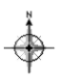
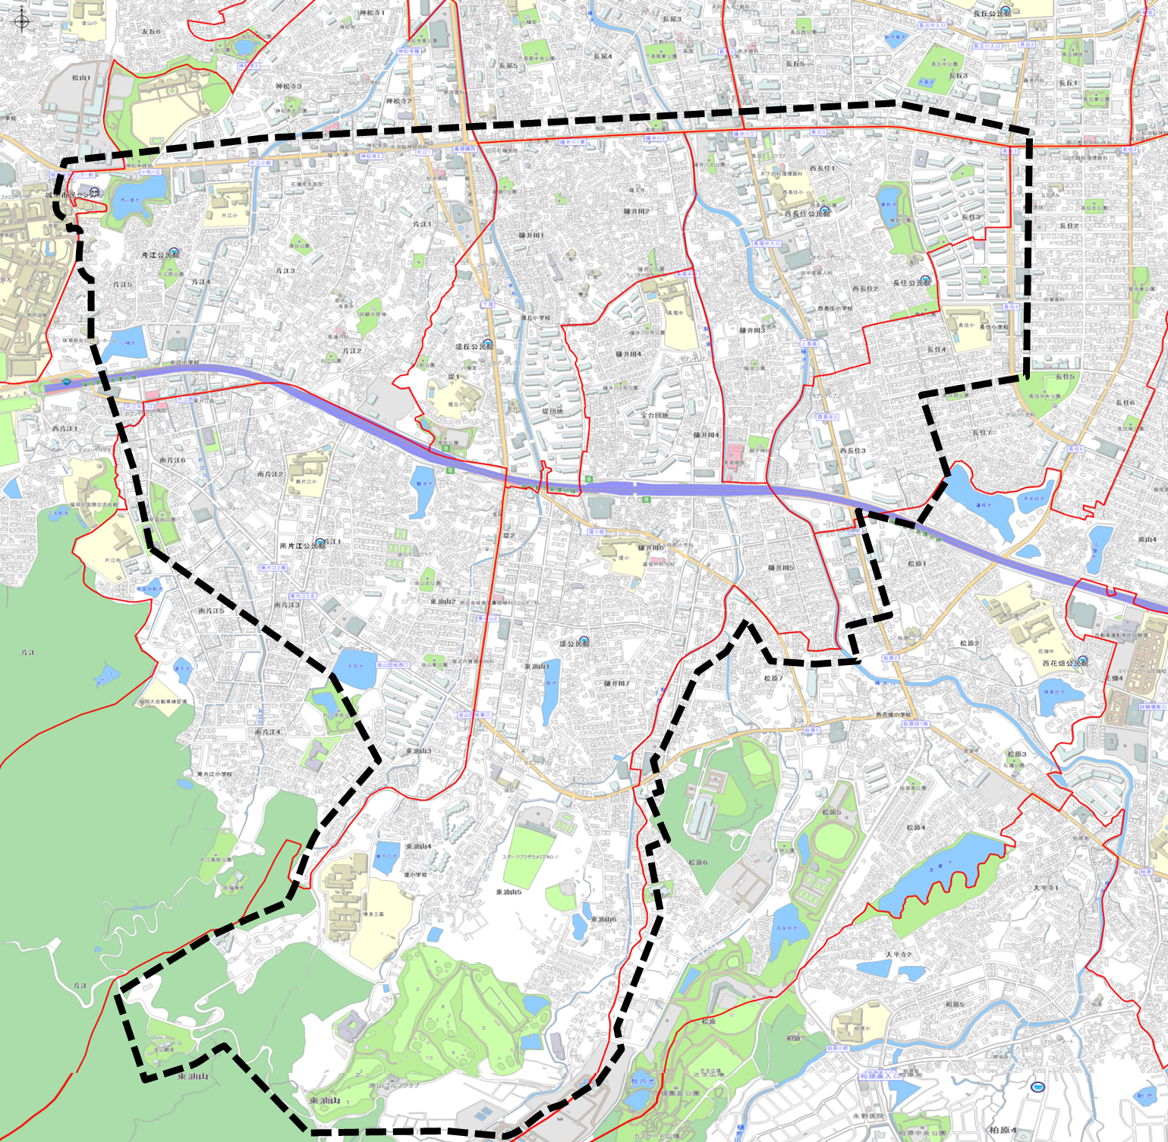
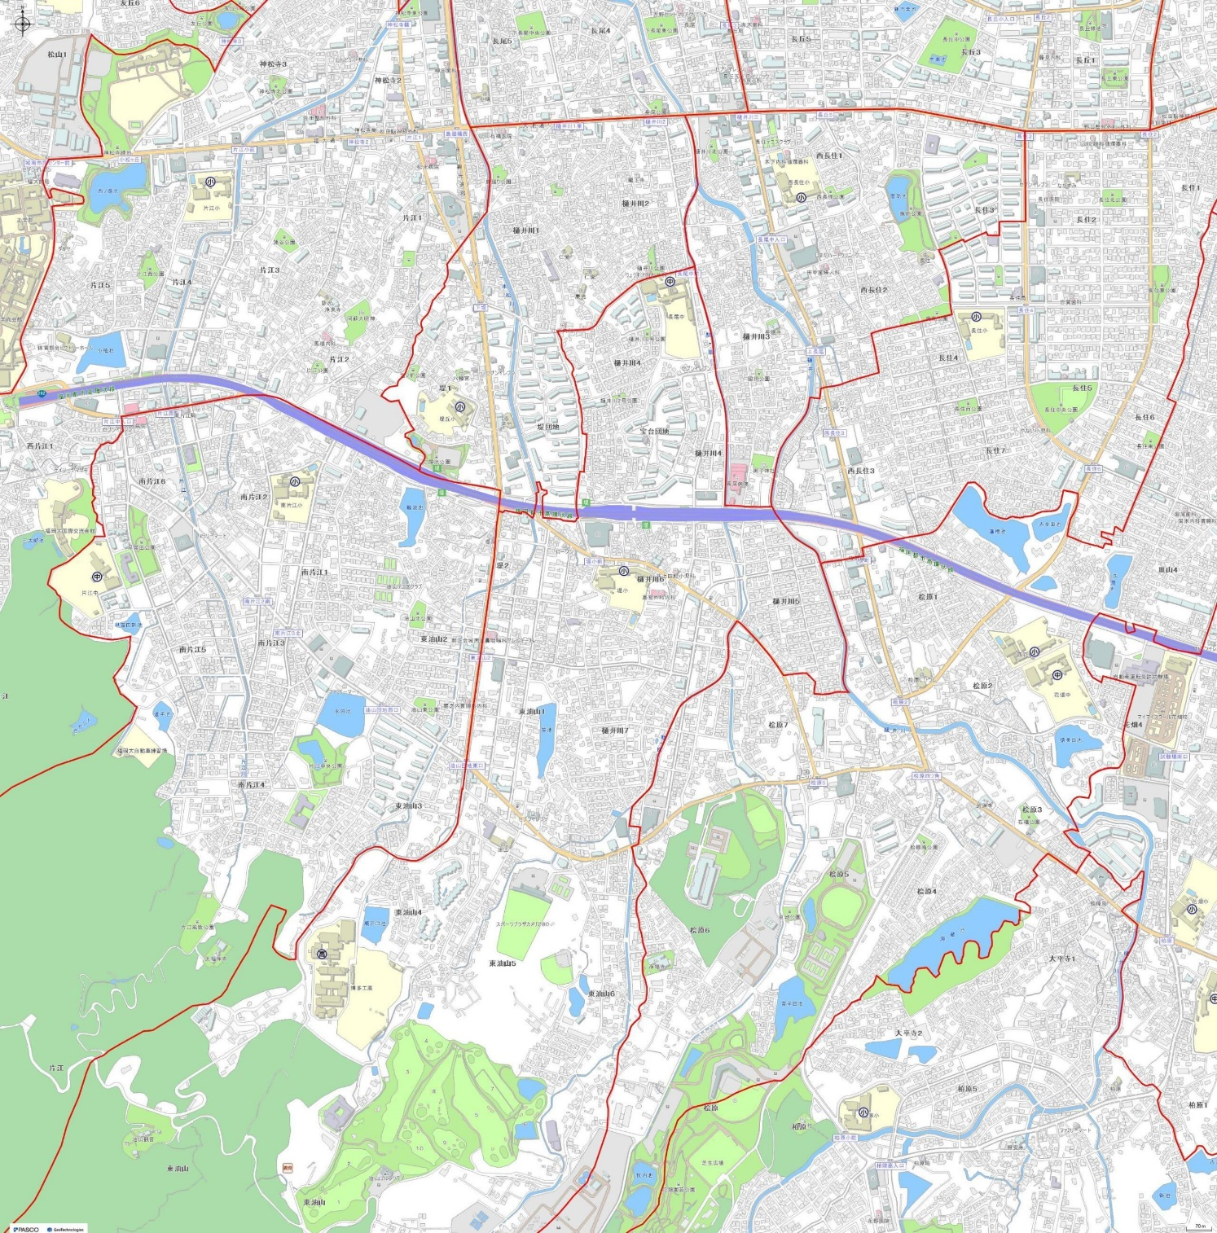
事業対象区域の地図
参考資料５
エリア⑦南区・城南区
【凡例】
油山観光道路
：運行区域
：住宅地等停留所
：駅付近停留所
：買物先・病院等の停留所
※提案にあたっては、本マップに限らず
別データを使用いただいても問題ありません。
参考：福岡市Webマップ
https://webmap.
city.fukuoka.lg.jp/fukuoka/Portal
国道202号 福岡外環状道路

Slide 2

【参考】エリア⑦南区・城南区 停留所検討案（地域意見等による）
・・・運行区域
【凡例】
住宅地等
駅・バス営業所付近
病院
スーパー
その他
油山観光道路
※地域意見等を踏まえ作成
したものであり、今後
管理者の協議等により
変更となる可能性がある
国道202号 福岡外環状道路

